Slide 1



外国语(上海外国语大学学报)投稿须知（官方认证）
汇报人：XXX
2025-03-06

Slide 2

  《外国语》简介
  投稿要求
  投稿方式
  注意事项
  总结
CONTENTS
目录

Slide 3
01
《外国语》简介

Slide 4
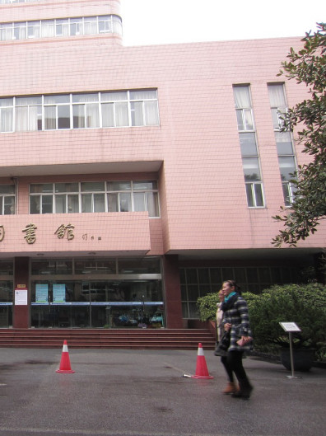
《外国语》简介
01
《外国语》创刊时间
《外国语》是一份双月刊，创刊于1978年，由上海外国语大学学报编辑部编辑，上海外语教育出版社出版。
02
《外国语》收录情况
《外国语》被《中国学术期刊光盘版》、中国学术期刊网、万方数据库全文收录，并被《人大复印资料》、《高等学校文科学报文摘》及其他各种专业报刊转载转摘。
03
《外国语》唯一被收录刊物
国内唯一一份被美国“现代语言协会”（Modern Language Association，简称MLA）收录论文标题和摘要的语言类刊物。

Slide 5
02
投稿要求

Slide 6

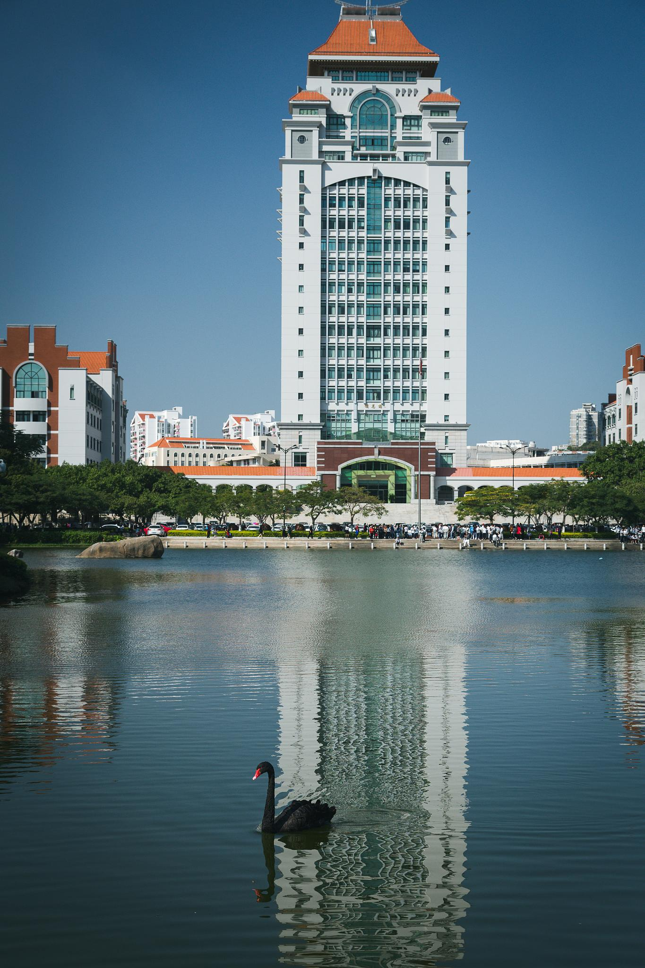

投稿要求
稿件内容要求
投稿的稿件应具有原创性、学术性和实用性，语言研究和翻译研究方面的稿件应有所创新，对外语战略研究、文学研究、书评及会议综述等栏目有所贡献。
学术规范和道德
投稿的稿件应符合学术规范和道德，避免抄袭、剽窃等行为，保证学术诚信。在提交稿件时，作者需自行完成清稿、核对引文等必要工作。

Slide 7
03
投稿方式

Slide 8
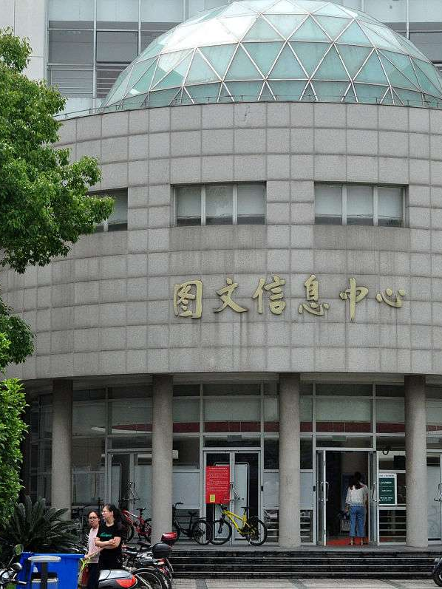
投稿方式
投稿系统
投稿邮箱：shwgydxxb@163.com
邮箱投稿
作者还可以选择通过邮箱提交稿件。需要在邮箱中注明“投稿”和“联系信息”，以便编辑及时联系。

Slide 9
04
注意事项

Slide 10
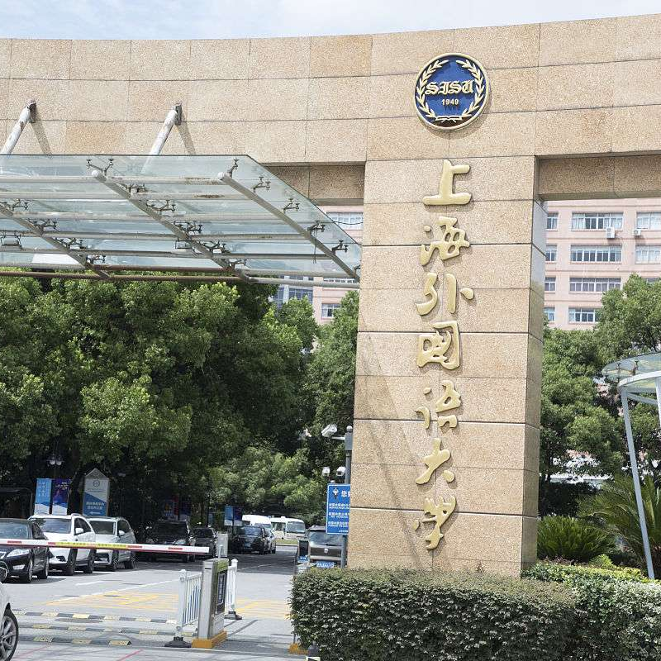
注意事项
稿件准备
遵守学术规范
在提交稿件之前，作者需要认真准备，确保稿件的质量和意义得到最大程度的体现。
作者在撰写稿件时，要严格遵守学术规范和道德准则，杜绝抄袭、剽窃等学术不端行为。
通讯方式
稿件处理进度
作者在投稿时，需提供详细的通讯方式，以便杂志社在需要时能够及时联系到作者。
作者可以通过杂志社的官方网站或投稿系统查询稿件的处理进度和状态。

Slide 11
05
总结

Slide 12
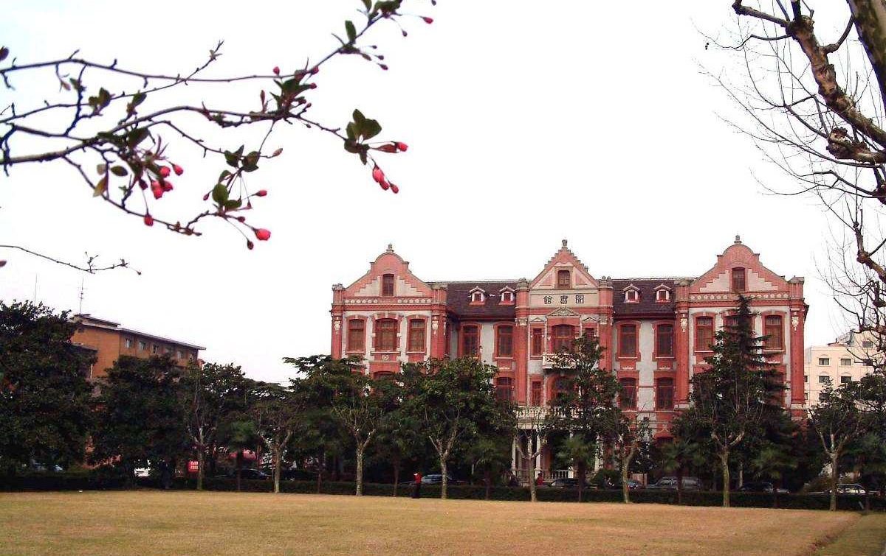
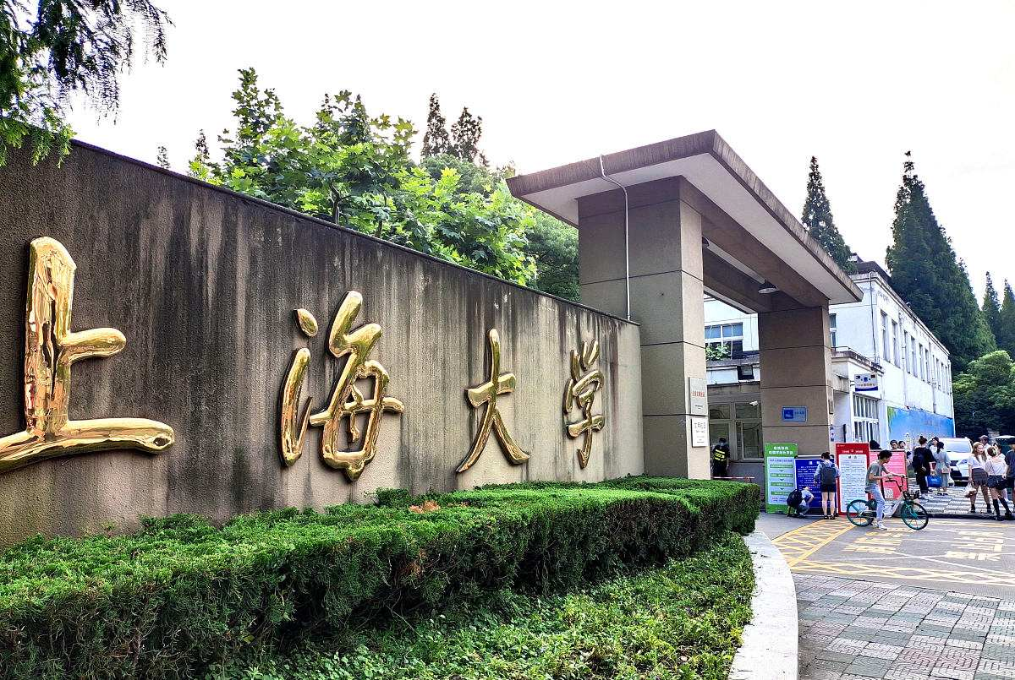
总结
投稿前的准备
注意事项
作者在投稿前，需要仔细阅读《外国语》的投稿须知，了解期刊的投稿要求和流程。
在投稿过程中，需要注意格式、内容、抄袭等方面，以确保稿件符合期刊要求。

Slide 13

THANKS
感谢观看
汇报人：XXX
2025-03-06

